Slide 1
Presentación de fonética
17.1
Palabras con
im-
des-

Slide 2
Día 1
Notes:
Diga: ¡Hola, lectores! Hoy vamos a leer y escribir palabras y leer oraciones con los prefijos im-, des-. ¿Listos?
Avance a la siguiente diapositiva.

Slide 3

1. Leer palabras
Notes:
Avance a la diapositiva 4.

Slide 4


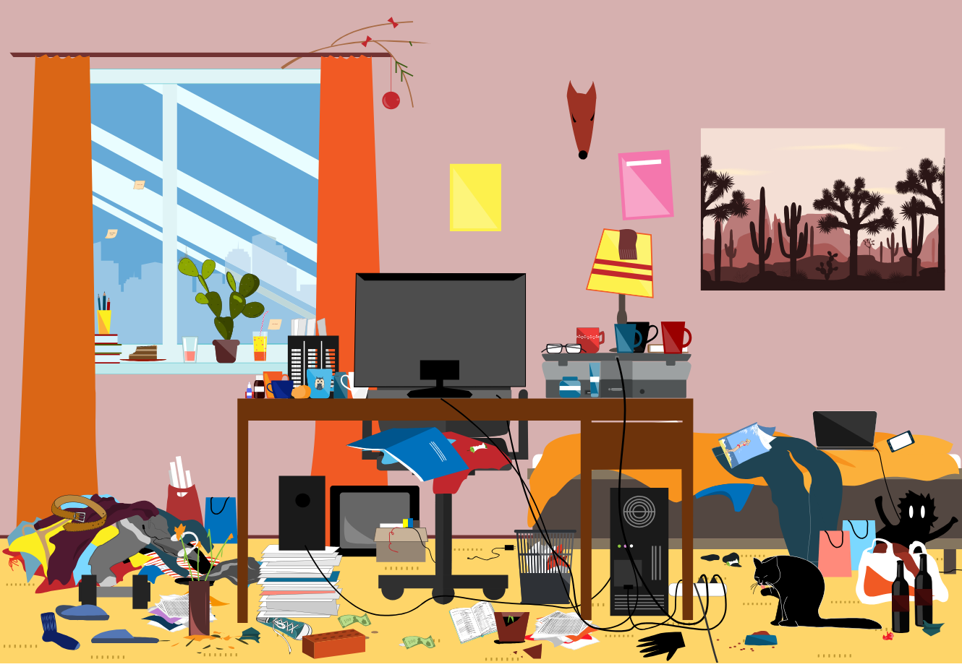
¡Recuerda!
imposible
im-
des-
desorden
Notes:
Diga: Hoy vamos a repasar las palabras con los prefijos im- y des-. Un prefijo es una parte pequeña que va al inicio de una palabra para darle un nuevo significado.
Modele: Escuchen con atención: imposible. Escucho el prefijo im- en la primera sílaba. Repita con los estudiantes con la palabra desorden.
Diga: Ahora vamos a leer varias palabras con los prefijos im- y des-.
Avance a la diapositiva 5.

Slide 5
impuntual
Notes:
Lea la palabra en voz alta junto con los estudiantes.
Diga: impuntual.
Repita si es necesario.
Muestre a los estudiantes las diapositivas 6-12 una a la vez y diga cada palabra en voz alta junto con ellos.
Avance a la siguiente diapositiva.

Slide 6
deshacer
Notes:
Lea la palabra en voz alta junto con los estudiantes.
Diga: deshacer.
Repita si es necesario.
Avance a la siguiente diapositiva.

Slide 7
impar
Notes:
Lea la palabra en voz alta junto con los estudiantes.
Diga: impar.
Repita si es necesario.
Avance a la siguiente diapositiva.

Slide 8
deshora
Notes:
Lea la palabra en voz alta junto con los estudiantes.
Diga: deshora.
Repita si es necesario.
Avance a la siguiente diapositiva.

Slide 9
impedir
Notes:
Lea la palabra en voz alta junto con los estudiantes.
Diga: impedir.
Repita si es necesario.
Avance a la siguiente diapositiva.

Slide 10
imparcial
Notes:
Lea la palabra en voz alta junto con los estudiantes.
Diga: imparcial.
Repita si es necesario.
Avance a la siguiente diapositiva.

Slide 11
desdicha
Notes:
Lea la palabra en voz alta junto con los estudiantes.
Diga: desdicha.
Repita si es necesario.
Avance a la siguiente diapositiva.

Slide 12
despegar
Notes:
Lea la palabra en voz alta junto con los estudiantes.
Diga: despegar.
Repita si es necesario.
Avance a la siguiente diapositiva.

Slide 13

2. ¡Aprendamos juntos!
Notes:
Comience en la diapositiva número 14.

Slide 14
im-
Los prefijos se escriben unidos a la palabra, sin espacio y sin guion → imposible
im
+
posible
imposible
Notes:
Diga: Hoy vamos a aprender la regla de ortografía de las palabras con los prefijos im- y des-.
Señale la regla y lea en voz alta.
Diga: Recordemos que un prefijo es una parte pequeña que va al inicio de una palabra para darle un nuevo significado. Según la regla, los prefijos se escriben unidos a la palabra, sin espacio y sin guion.
Señale y lea en voz alta la palabra imposible.
Diga: Al agregar el prefijo im- al inicio de posible, se forma la palabra imposible. La escribimos como una sola palabra.
Avance a la siguiente diapositiva.

Slide 15
des-
Los prefijos se escriben unidos a la palabra, sin espacio y sin guion → deshacer
des
+
hacer
deshacer
Notes:
Señale y lea en voz alta la palabra deshacer.
Diga: Al agregar el prefijo des- al inicio de hacer, se forma la palabra deshacer. La escribimos como una sola palabra.
Avance a la siguiente diapositiva.

Slide 16
im-
Los prefijos se escriben unidos a la palabra, sin espacio y sin guion.
im
+
pedir
impedir
Notes:
Diga: Ahora vamos a practicar. Recuerden la regla que aprendimos. Repase la regla si es necesario.
① Muestre: impedir.
Diga: De acuerdo con la regla, los prefijos se escriben unidos a la palabra, sin espacio y sin guion.
Diga: Leamos juntos: im - pedir, impedir. ¿Qué prefijo se agrega a pedir para formar impedir? (Pausa) ¡Muy bien, el prefijo im-!
Repita si es necesario.
Avance a la siguiente diapositiva.

Slide 17
des-
Los prefijos se escriben unidos a la palabra, sin espacio y sin guion.
des
+
pegar
despegar
Notes:
② Muestre: despegar.
Diga: De acuerdo con la regla, los prefijos se escriben unidos a la palabra, sin espacio y sin guion.
Diga: Leamos juntos: des - pegar, despegar. ¿Qué prefijo se agrega a pegar para formar despegar? (Pausa) ¡Muy bien, el prefijo des-!
Repita si es necesario.
Avance a la siguiente diapositiva.

Slide 18

3. Ortografía
Notes:
Asegúrese de que todos los estudiantes tengan una pizarra donde practicar.
Avance a la siguiente diapositiva.

Slide 19

imposible
Notes:
Diga: Ahora voy a decir una palabra con los prefijos im- y des- y luego una oración con esa palabra. Todos van a repetir la palabra y escribirla en su pizarra. Recuerden usar lo que aprendimos sobre las palabras con los prefijos im- y des-.
Diga: La palabra es imposible. Aunque parezca imposible, podemos lograrlo si trabajamos juntos. Repitan conmigo: imposible.
Diga: ¿Cuántas sílabas tiene la palabra? (4) im - po - si - ble. La primera sílaba, im, ¿cuántos sonidos tiene? (2) /i/, /m/. La segunda sílaba, po, ¿cuántos sonidos tiene? (2) /p/, /o/. La tercera sílaba, si, ¿cuántos sonidos tiene? (2) /s/, /i/. La cuarta sílaba, ble, ¿cuántos sonidos tiene? (3) /b/, /l/, /e/. Imposible, /i/, /m/, /p/, /o/, /s/, /i/, /b/, /l/, /e/.
Pida a los estudiantes que muestren su pizarra después de escribir la palabra para verificar su respuesta.
Repita si es necesario.
Avance a la siguiente diapositiva.

Slide 20
desorden
Notes:
Diga: La palabra es desorden. Mis hermanos y yo tenemos que recoger el desorden que hicimos. Repitan conmigo: desorden.
Diga: ¿Cuántas sílabas tiene la palabra? (3) de - sor - den. La primera sílaba, de, ¿cuántos sonidos tiene? (2) /d/, /e/. La segunda sílaba, sor, ¿cuántos sonidos tiene? (3) /s/, /o/, /r/. La tercera sílaba, den, ¿cuántos sonidos tiene? (3) /d/, /e/, /n/. Desorden, /d/, /e/, /s/, /o/, /r/, /d/, /e/, /n/.
Pida a los estudiantes que muestren su pizarra después de escribir la palabra para verificar su respuesta.
Repita si es necesario.
Avance a la siguiente diapositiva.

Slide 21
deshacer
Notes:
Diga: La palabra es deshacer. Hay que deshacer el rompecabezas para guardarlo en su caja. Repitan conmigo: deshacer.
Diga: ¿Cuántas sílabas tiene la palabra? (3) des - ha - cer. La primera sílaba, des, ¿cuántos sonidos tiene? (3) /d/, /e/, /s/. La segunda sílaba, ha, ¿cuántos sonidos tiene? (1) /a/. La tercera sílaba, cer, ¿cuántos sonidos tiene? (3) /s/, /e/, /r/. Deshacer, /d/, /e/, /s/, /a/, /s/, /e/, /r/.
Pida a los estudiantes que muestren su pizarra después de escribir la palabra para verificar su respuesta.
Repita si es necesario.
Avance a la siguiente diapositiva.

Slide 22

4. Palabras de alta frecuencia
Notes:
Diga: Ahora vamos a leer palabras que vemos todo el tiempo y podemos leer rápidamente. Vamos a leer estas palabras juntos.
Muestre a los estudiantes las diapositivas 23-25 una a la vez y lea cada palabra junto con ellos.
Avance a la siguiente diapositiva.

Slide 23
servicio
Notes:
Lea cada palabra junto con los estudiantes.
Diga: servicio.
Repita si es necesario.
Avance a la siguiente diapositiva.

Slide 24
hablar
Notes:
Lea cada palabra junto con los estudiantes.
Diga: hablar.
Repita si es necesario.
Avance a la siguiente diapositiva.

Slide 25
dio
Notes:
Lea cada palabra junto con los estudiantes.
Diga: dio.
Repita si es necesario.
Avance a la siguiente diapositiva.

Slide 26

5. Oraciones
Notes:
Diga: Ahora vamos a leer oraciones. Asegúrate de prestar atención a la puntuación y a la entonación de tu voz. Primero las vamos a leer despacio y luego con más fluidez.
Avance a la siguiente diapositiva.

Slide 27
Su mamá le pide que arregle el desorden antes de irse.
Notes:
Diga: Vamos a leer juntos esta oración.
Señale la primera palabra, Su, y lea la oración apuntando a cada palabra. Primero despacio y la segunda vez con fluidez.
Pida a los estudiantes que repitan con usted.
Haga clic para indicar la palabra.
Avance a la siguiente diapositiva.

Slide 28
Pablo está impaciente porque ya quiere salir, pero su cuarto está hecho un desorden.
Notes:
Diga: Vamos a leer juntos esta oración.
Señale la primera palabra, Pablo, y lea la oración apuntando a cada palabra. Primero despacio y la segunda vez con fluidez.
Pida a los estudiantes que repitan con usted.
Haga clic para indicar la palabra.
Avance a la siguiente diapositiva.

Slide 29
6. Dictado
Notes:
Avance a la siguiente diapositiva.

Slide 30
Notes:
Asegúrese de que todos los estudiantes tengan una pizarra donde practicar.
Diga: Ahora vamos a escribir una oración. Primero, quiero que me ayuden a contar cuántas palabras tiene. Escuchen atentamente.
Diga: Su mamá le pide que arregle el desorden antes de irse. ¿Cuántas palabras escucharon? Vamos a repetirla juntos mientras contamos cada palabra. Su (1), mamá (2), le (3), pide (4), que (5), arregle (6), el (7), desorden (8), antes (9), de (10), irse (11). ¡Tiene once palabras!
Pida a los estudiantes que escriban todas las palabras de la oración.
Diga: Puedes dividir cada palabra en sílabas y luego en sonidos para asegurarte de escribir todos los sonidos que escuchas correctamente.
Pida a los estudiantes que muestren su pizarra para verificar su respuesta. Repita si es necesario.
Avance a la siguiente diapositiva.

Slide 31
Su mamá le pide que arregle el desorden antes de irse.
Notes:
Pida a los estudiantes que lean la oración en voz alta y comparen su oración con la oración que muestra la diapositiva.
Anime a los estudiantes a autocorregir su escritura.
Avance a la siguiente diapositiva.

Slide 32

¡Felicidades!
El día está completo,
¡excelente trabajo!

Slide 33
Día 2
Notes:
Diga: ¡Hola, lectores! Hoy vamos a leer y escribir palabras y leer oraciones con los prefijos im-, des-. ¿Listos?
Avance a la siguiente diapositiva.

Slide 34
1. Leer palabras multisilábicas
Notes:
Avance a la siguiente diapositiva.

Slide 35

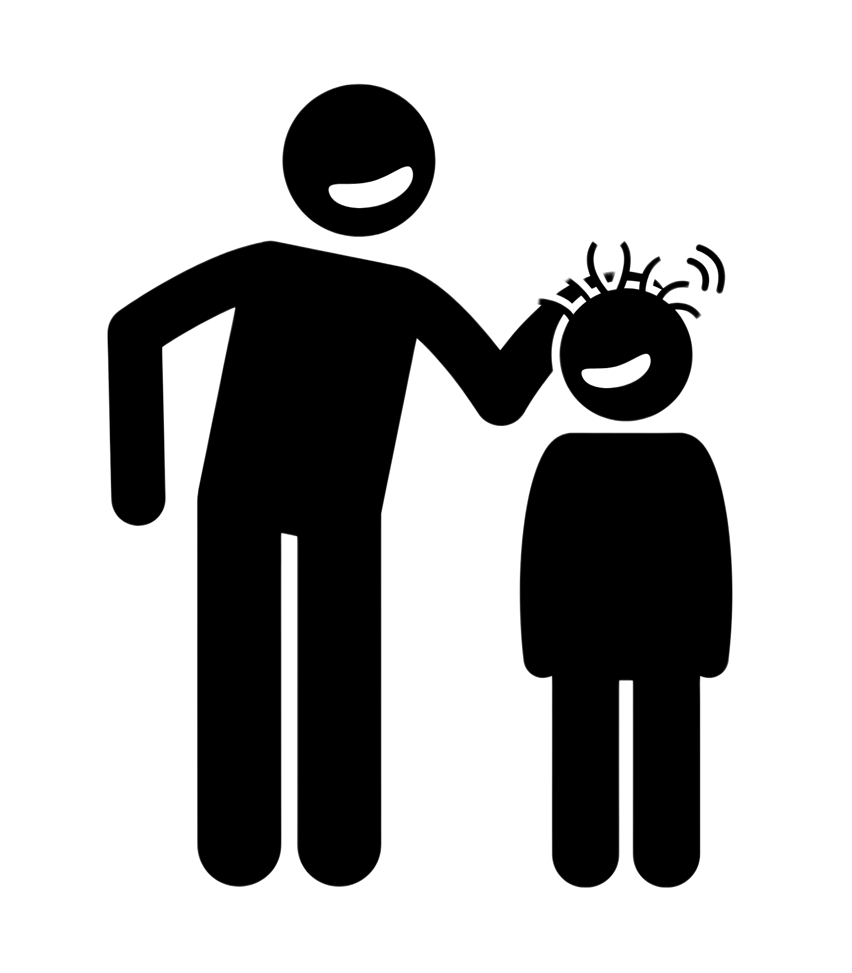
¡Recuerda!
imperfecto
im-
des-
despeinar
Notes:
Diga: Hoy vamos a repasar las palabras con los prefijos im- y des-. Un prefijo es una parte de una palabra que va al principio para darle un nuevo significado.
Modele: Escuchen con atención: imperfecto. Escucho el prefijo im- en la primera sílaba. Repita con los estudiantes con la palabra despeinar.
Diga: Ahora vamos a leer varias palabras con los prefijos im- y des-.
Avance a la diapositiva 36.

Slide 36
desbordar
Notes:
Lea la palabra en voz alta junto con los estudiantes.
Diga: desbordar.
Repita si es necesario.
Avance a la siguiente diapositiva.

Slide 37
impermeable
Notes:
Lea la palabra en voz alta junto con los estudiantes.
Diga: impermeable.
Repita si es necesario.
Avance a la siguiente diapositiva.

Slide 38
desorganizado
Notes:
Lea la palabra en voz alta junto con los estudiantes.
Diga: desorganizado.
Repita si es necesario.
Avance a la siguiente diapositiva.

Slide 39
desagradable
Notes:
Lea la palabra en voz alta junto con los estudiantes.
Diga: desagradable.
Repita si es necesario.
Avance a la siguiente diapositiva.

Slide 40
impensable
Notes:
Lea la palabra en voz alta junto con los estudiantes.
Diga: impensable.
Repita si es necesario.
Avance a la siguiente diapositiva.

Slide 41
desafortunado
Notes:
Lea la palabra en voz alta junto con los estudiantes.
Diga: desafortunado.
Repita si es necesario.
Avance a la siguiente diapositiva.

Slide 42
impaciente
Notes:
Lea la palabra en voz alta junto con los estudiantes.
Diga: impaciente.
Repita si es necesario.
Avance a la siguiente diapositiva.

Slide 43
desvestir
Notes:
Lea la palabra en voz alta junto con los estudiantes.
Diga: desvestir.
Repita si es necesario.
Avance a la siguiente diapositiva.

Slide 44
2. Ortografía
Notes:
Asegúrese de que todos los estudiantes tengan una pizarra donde practicar.
Avance a la siguiente diapositiva.

Slide 45
impermeable
Notes:
Diga: Ahora voy a decir una palabra con los prefijos im- y des- y luego una oración con esa palabra. Todos van a repetir la palabra y escribirla en su pizarra. Recuerden usar lo que aprendimos sobre las palabras con los prefijos im- y des-.
Diga: La palabra es impermeable. Pablo se puso su chaqueta impermeable porque estaba lloviendo. Repitan conmigo: impermeable.
Diga: ¿Cuántas sílabas tiene la palabra? (5) im - per - me - a - ble. La primera sílaba, im, ¿cuántos sonidos tiene? (2) /i/, /m/. La segunda sílaba, per, ¿cuántos sonidos tiene? (3) /p/, /e/, /r/. La tercera sílaba, me, ¿cuántos sonidos tiene? (2) /m/, /e/. La cuarta sílaba, a, ¿cuántos sonidos tiene? (1) /a/. La quinta sílaba, ble, ¿cuántos sonidos tiene? (3) /b/, /l/, /e/. Impermeable, /i/, /m/, /p/, /e/, /r/, /m/, /e/, /a/, /b/, /l/, /e/.
Pida a los estudiantes que muestren su pizarra después de escribir la palabra para verificar su respuesta.
Repita si es necesario.
Avance a la siguiente diapositiva.

Slide 46
desorganizado
Notes:
Diga: La palabra es desorganizado. El cuarto de Pablo estaba muy desorganizado. Repitan conmigo: desorganizado.
Diga: ¿Cuántas sílabas tiene la palabra? (5) de - sor - ga - ni - za - do. La primera sílaba, de, ¿cuántos sonidos tiene? (2) /d/, /e/. La segunda sílaba, sor, ¿cuántos sonidos tiene? (3) /s/, /o/, /r/. La tercera sílaba, ga, ¿cuántos sonidos tiene? (2) /g/, /a/. La cuarta sílaba, ni, ¿cuántos sonidos tiene? (2) /n/, /i. La quinta sílaba, za, ¿cuántos sonidos tiene? (2) /s/, /a/. La quinta sílaba, do, ¿cuántos sonidos tiene? (2) /d/, /o/. Desorganizado, /d/, /e/, /s/, /o/, /r/, /g/, /a/, /n/, /i/, /s/, /a/, /d/, /o/.
Pida a los estudiantes que muestren su pizarra después de escribir la palabra para verificar su respuesta.
Repita si es necesario.
Avance a la siguiente diapositiva.

Slide 47
impaciente
Notes:
Diga: La palabra es impaciente. Pablo esperaba impaciente a su abuelo para ir de paseo. Repitan conmigo: impaciente.
Diga: ¿Cuántas sílabas tiene la palabra? (4) im - pa - cien - te. La primera sílaba, im, ¿cuántos sonidos tiene? (2) /i/, /m/. La segunda sílaba, pa, ¿cuántos sonidos tiene? (2) /p/, /a/. La tercera sílaba, cien, ¿cuántos sonidos tiene? (4) /s/, /i/, /e/, /n/. La cuarta sílaba, te, ¿cuántos sonidos tiene? (2) /t/, /e/. Impaciente, /i/, /m/, /p/, /a/, /s/, /i/, /e/, /n/, /t/, /e/.
Pida a los estudiantes que muestren su pizarra después de escribir la palabra para verificar su respuesta.
Repita si es necesario.
Avance a la siguiente diapositiva.

Slide 48

3. Análisis morfológico
Notes:
Diga: Hoy vamos a aprender sobre los prefijos y su significado. Un prefijo es una parte de una palabra que va al principio para darle un nuevo significado.
Avance a la siguiente diapositiva.

Slide 49
im
+
posible
imposible
Notes:
Señale y lea en voz alta el prefijo im- y la palabra posible.
Modele: El prefijo im- puede significar “no” o “lo contrario”. La palabra posible significa “que puede ser o suceder”. Al agregar el prefijo im- al inicio de la palabra, el significado cambia. Imposible significa “que no puede ser o suceder”.
Avance a la siguiente diapositiva.

Slide 50
des
+
dicha
desdicha
Notes:
Señale y lea en voz alta prefijo des- y la palabra dicha.
Diga: El prefijo des- puede significar “lo contrario de algo” o “quitar”. La palabra dicha significa “felicidad”. Al agregar el prefijo des- al inicio de la palabra, el significado cambia. Desdicha significa “no tener felicidad o estar triste”.
Diga: Ahora vamos a aprender más palabras con prefijos y a determinar su significado.
Avance a la siguiente diapositiva.

Slide 51
im
+
permeable
impermeable
Notes:
Señale y lea en voz alta la palabra impermeable.
Diga: El prefijo im- puede significar “no” o “lo contrario”. La palabra permeable significa “que deja pasar agua”. Al agregar el prefijo im- al inicio de la palabra, el significado cambia. Impermeable significa “que no deja pasar agua”.
Avance a la siguiente diapositiva.

Slide 52
des
+
agradable
desagradable
Notes:
Señale y lea en voz alta prefijo des- y la palabra agradable.
Diga: El prefijo des- puede significar “lo contrario de algo” o “quitar”. La palabra agradable significa “que se siente bien”. Al agregar el prefijo des- al inicio de la palabra, el significado cambia. Desagradable significa “que no se siente bien”.
Avance a la siguiente diapositiva.

Slide 53
im
+
paciente
impaciente
Notes:
Señale y lea en voz alta la palabra impaciente.
Diga: El prefijo im- puede significar “no” o “lo contrario”. La palabra paciente significa “que espera”. Al agregar el prefijo im- al inicio de la palabra, el significado cambia. Impaciente significa “que no quiere esperar”.
Avance a la siguiente diapositiva.

Slide 54
des
+
afortunado
desafortunado
Notes:
Señale y lea en voz alta prefijo des- y la palabra afortunado.
Diga: El prefijo des- puede significar “lo contrario de algo” o “quitar”. La palabra afortunado significa “que tiene suerte”. Al agregar el prefijo des- al inicio de la palabra, el significado cambia. Desafortunado significa “que no tiene suerte”.
Avance a la siguiente diapositiva.

Slide 55

4. Desarrollo de la fluidez
Notes:
Avance a la siguiente diapositiva.

Slide 56
Pablo se prepara para el viaje bianual de su familia a la playa.
Notes:
Señale la oración: Pablo se prepara para el viaje bianual de su familia a la playa.
Modele cómo leer con entonación y señale la pausa en los signos de puntuación.
Muestre a los estudiantes las diapositivas 57-59 una a la vez y lea cada oración en voz alta junto con ellos modelando cómo leer con entonación haciendo las pausas apropiadas.
Avance a la siguiente diapositiva.

Slide 57
Pablo está impaciente porque ya quiere salir, pero su cuarto está hecho un desorden.
Notes:
Lea la oración junto con los estudiantes.
Escuche la lectura oral de las palabras por parte de los estudiantes y, si es necesario, pídales que lean más despacio.
Avance a la siguiente diapositiva.

Slide 58
En la playa, la familia decide hacer una excursión en bote a una isla cercana.
Notes:
Lea la oración junto con los estudiantes.
Escuche la lectura oral de las palabras por parte de los estudiantes y, si es necesario, pídales que lean más despacio.
Avance a la siguiente diapositiva.

Slide 59
Ven una cantidad increíble de peces nadar cerca del bote.
Notes:
Lea la oración junto con los estudiantes.
Escuche la lectura oral de las palabras por parte de los estudiantes y, si es necesario, pídales que lean más despacio.
Avance a la siguiente diapositiva.

Slide 60
¡Felicidades!
El día está completo,
¡excelente trabajo!

